Slide 1
Муниципальное дошкольное образовательное учреждение «Детский сад №2»
Городской семинар
для учителей-логопедов, старших воспитателей, педагогов-психологов
«Организация психолого-педагогического сопровождения детей с ограниченными возможностями здоровья в условиях образовательной инклюзии»
г.Ярославль
2019 г

Slide 2
Отчет о деятельности
муниципальной инновационной площадки
«Организация психолого-педагогического сопровождения детей с ограниченными возможностями здоровья в условиях образовательной инклюзии»
Выступление методиста ГЦРО
учителя-логопеда
высшей квалификационной
категории
МДОУ «Детский сад №78»
Криулевой М.Г.

Slide 3
ЭПИГРАФ
«…Человечество победит раньше или позже и слепоту, и глухоту, и слабоумие.
Но гораздо раньше оно победит их в социальном и педагогическом плане, чем в плане медицинском и биологическом.»
(Л. С. Выготский)

Slide 4
Закон «Об Образовании в Российской Федерации»
Инклюзивное образование - обеспечение равного доступа к образованию для всех обучающихся с учетом разнообразия особых образовательных потребностей и индивидуальных возможностей

Slide 5
муниципальная инновационная площадка «Организация психолого-педагогического сопровождения детей с ограниченными возможностями здоровья в условиях образовательной инклюзии»
Муниципальная система образования города Ярославля
Ярославль
2019 год

Slide 6
Актуальность и инновация проекта.
Проблемы при реализации инклюзивного образования в ОО:
неполное оснащение инклюзивного образования нормативно-правовыми актами на уровне ОО;
психологическая и профессиональная неготовность педагогического коллектива к работе с особой категорией детей;
отсутствие педагогических технологий и методик обучения детей с разными образовательными потребностями;
недостаток специалистов психолого-педагогического сопровождения.

Slide 7
Цель: создание модели психолого-педагогического сопровождения детей с ОВЗ в условиях образовательной инклюзии.

Slide 8
Задачи проекта:
Изучить нормативно-правовой аспект психолого-педагогического сопровождения детей с ОВЗ в инклюзивном образовании.
Разработать пакет документов, регламентирующий деятельность специалистов, осуществляющих деятельность в условиях инклюзивной практики.
Создать модель психолого-педагогического сопровождения.
Разработать методические рекомендации по организации деятельности специалистов в условиях инклюзивной практики.
Обеспечить трансляцию, тиражирование инновационного опыта, посредством организации различных форм методической работы: семинаров, практических занятий, мастер-классов и др.

Slide 9
I этап – подготовительный
(09.2018-06.2019)
Изучение опыта других регионов по разработке нормативно-правовой базы, регламентирующей деятельность специалистов на комбинированных группах
Анализ внутриорганизационных и субъективных условий организации психолого-педагогического сопровождения детей с ОВЗ в инклюзивном образовании
Разработка нормативно-правовой базы, регламентирующей деятельность специалистов на комбинированных группах и апробация в ДОО сетевого сообщества;
Разработка комплекса мероприятий по созданию модели психолого-педагогического сопровождения детей с ОВЗ в инклюзивном образовании
Презентация разработанных материалов в рамках проекта
Разработка и организация методических мероприятий для педагогов: семинаров, мастер-классов, круглых столов по формированию готовности реализовывать инклюзивную практику;

Slide 10
НОРМАТИВНО-ПРАВОВУЮ БАЗУ В ОБЛАСТИ ОБРАЗОВАНИЯ ЛИЦ С ОГРАНИЧЕННЫМИ ВОЗМОЖНОСТЯМИ ЗДОРОВЬЯ В РОССИЙСКОЙ ФЕДЕРАЦИИ СОСТАВЛЯЮТ ДОКУМЕНТЫ НЕСКОЛЬКИХ УРОВНЕЙ:
Международные (подписанные СССР или РФ)
Федеральные (законы РФ, кодексы, правительственные постановления и распоряжения Правительства СССР или РФ)
Ведомственные (документы Министерства образования)
Региональные (документы Департаментов образования)
Локальные (документы ДОУ)

Slide 11
Международные документы
«Всеобщая декларация прав человека»
от 10 декабря 1948 года
Статья 1.
« Все люди рождаются свободными и равными в своем достоинстве и правах»

Slide 12
Федеральный закон от 3 мая 2012 г. № 46-ФЗ «О ратификации Конвенции о правах инвалидов»
В соответствии с Конвенцией, образование должно быть направлено на:
развитие умственных и физических способностей в самом полном объеме;
доступ инвалидов к образованию в местах своего непосредственного проживания, при котором обеспечивается разумное удовлетворение потребностей лица;
предоставление эффективных мер индивидуальной поддержки в общей системе образования, облегчающих процесс обучения;
Статья 24. ….государство обязано обеспечить равный доступ для всех детей с инвалидностью к образованию, и это должно происходить путем обеспечения инклюзивности системы образования.

Slide 13
Федеральные документы
Конституция РФ 1993 г
Федеральный закон от 29 декабря 2012 г. № 273-ФЗ «Об образовании в Российской Федерации»
Федеральные законы от 24 ноября 1995 г. 181-ФЗ «О социальной защите инвалидов в Российской Федерации»,
от 24 июня 1999г. № 120-ФЗ « Об основах системы профилактики безнадзорности и правонарушений несовершеннолетних»,
от 24 июля 1998г. № 124-ФЗ « Об основных гарантиях прав ребенка в Российской Федерации»,
От 6 октября 1999 г. № 184-ФЗ «Об общих принципах организации законодательных (представительных) и исполнительных органов государственной власти субъектов Российской Федерации».

Slide 14
Федеральные документы
Главным федеральным актом России является Конституция РФ 1993 г
Статья 43 Конституции РФ гласит
«Каждый имеет право на образование»

Slide 15
Федеральный закон от 29.12.2012 № 273-ФЗ «Об образовании в Российской Федерации»
обучающийся с ограниченными возможностями здоровья –
физическое лицо, имеющее недостатки в физическом и (или) психологическом развитии, подтвержденные психолого-медико -педагогической комиссией и препятствующие получению
образования без создания специальных условий
инклюзивное образование –
обеспечение равного доступа к образованию для всех
обучающихся с учетом разнообразия особых образовательных
потребностей и индивидуальных возможностей;

Slide 16
статья 42. Психолого-педагогическая, медицинская и социальная помощь обучающимся, испытывающим трудности в освоении основных общеобразовательных программ, развитии и социальной адаптации
Психолого-педагогическая, медицинская и социальная помощь включает в себя:
психолого-педагогическое консультирование обучающихся, их родителей (законных представителей) и педагогических работников;
коррекционно- развивающие и компенсирующие занятия с обучающимися, логопедическую помощь обучающимся;
комплекс реабилитационных и других медицинских мероприятий;
помощь обучающимся в профориентации, получении профессии и социальной адаптации.

Slide 17
Национальная стратегия действий в интересах детей на 2018 - 2027 годы (утв. Указом Президента РФ от 29 мая 2017 г. № 240)
Предусматривает меры:
Законодательного закрепления обеспечения равного доступа детей-инвалидов и детей с ограниченными возможностями здоровья к качественному образованию всех уровней, гарантированной реализации их права на инклюзивное образование по месту жительства, а также соблюдения права родителей на выбор образовательного учреждения и формы обучения для ребенка.
Нормативно-правового регулирования порядка финансирования расходов, необходимых для адресной поддержки инклюзивного обучения и социального обеспечения детей-инвалидов и детей с ограниченными возможностями здоровья.
Внедрения эффективного механизма борьбы с дискриминацией в сфере образования для детей-инвалидов и детей с ограниченными возможностями здоровья в случае нарушения их права на инклюзивное образование.

Slide 18
Нормативно - правовые документы МДОУ
Положение об организации психолого – медико - педагогического сопровождения детей с ОВЗ, детей инвалидов в МДОУ;
Положение об организации деятельности психолого – медико - педагогического консилиума МДОУ;
Положение о группе (группах) комбинированной направленности в МДОУ;
Положение о структуре, порядке разработки и реализации адаптированной образовательной программы МДОУ;

Slide 19
«Организация психолого-педагогического сопровождения
детей с ОВЗ, детей-инвалидов в условиях образовательной инклюзии в ДОУ»
Выступление учителя-логопеда
высшей квалификационной
категории
МДОУ «Детский сад № 148»
Ершовой Е.А.

Slide 20
Психолого-педагогическое сопровождение
может рассматриваться как особая форма психолого-педагогической практики, предполагающей соучастие взрослого в индивидуальном развитии ребёнка посредством отслеживания (диагностики) процесса созревания, роста и формирования необходимых способностей, позволяющих ребёнку решать задачи возраста с опорой на собственные ресурсы.
(Н.В. Новоторцева, Э.Н. Макшанцева)

Slide 21
Организация психолого-медико-педагогического сопровождения детей с ОВЗ и детей-инвалидов в условиях дошкольной образовательной организации регламентируется
Положением «Об организации психолого – медико -педагогического сопровождения детей с ограниченными возможностями здоровья и детей-инвалидов в условиях дошкольной образовательной организации»

Slide 22
Цель:
создание комплекса образовательных, медицинских, просветительских, диагностических и коррекционных мероприятий, направленных на создание условий для успешного развития, обучения и социализации детей с ОВЗ и детей-инвалидов.

Slide 23
Задачи:
защита прав и интересов обучающихся;
обеспечение безопасных и комфортных условий развития и обучения, поддержки в решении психолого-педагогических и медико-социальных проблем;
реализация потенциальных возможностей обучающихся с ОВЗ и детей-инвалидов, их благоприятной социализации;
участие в разработке индивидуальных программ сопровождения адекватных возможностям и способностям обучающихся с ОВЗ и детей- инвалидов;
проведение консультативно-просветительской работы среди всех участников образовательного процесса;
участие в экспертизе образовательных программ и проектов, учебно-методических пособий и т.д.

Slide 24
Направления деятельности
Организационная
Информационная и профилактическая
Диагностическая
Методическая
Коррекционно-развивающая
Медицинская
Консультационная

Slide 25
Порядок организации сопровождения детей с ОВЗ, детей-инвалидов.
Содержание образования и условия организации сопровождения детей с ОВЗ определяются адаптированными образовательными программами, детей-инвалидов - программами реабилитации и абилитации.
Обучение детей с ОВЗ, детей-инвалидов может осуществляться в МДОУ совместно с другими воспитанниками в группах комбинированной направленности и в общеобразовательных группах, в группах компенсирующей направленности и на дому.
Решение о создании в Детском саду групп инклюзивного образования, групп комбинированной направленности принимается учредителем образовательного учреждения.

Slide 26
Для воспитанников, нуждающихся в длительном лечении, детей-инвалидов, которые по состоянию здоровья не могут посещать Детский сад, на основании заключения медицинской организации и письменного обращения родителей (законных представителей) сопровождение по образовательным программам дошкольного образования организуется на дому или в медицинских организациях.
Сроки обучения воспитанников в группах комбинированной и компенсирующей направленности определяются рекомендациями ТПМПК. Сроки обучения воспитанников на дому зависят от состояния здоровья, психофизических возможностей ребенка и определяются медицинскими документами.

Slide 27
В образовательной организации сопровождение детей с ОВЗ осуществляется по адаптированным образовательным программам при создании специальных образовательных условий.
Под специальными образовательными условиями для получения дошкольного образования детьми с ОВЗ понимаются условия обучения, воспитания и развития таких детей, включающие в себя
использование специальных образовательных программ и методов обучения и воспитания,
учебных пособий и дидактических материалов,
специальных технических средств обучения,
предоставление услуг ассистента (помощника) и тьютера,
обеспечение доступа в здания образовательных организаций и другие условия, без которых невозможно или затруднено освоение образовательных программ дошкольного образования детьми с ОВЗ.

Slide 28
Порядок организации психолого-медико-педагогического сопровождения образования детей с ОВЗ и детей-инвалидов в общеобразовательных учреждениях
Основанием для организации психолого-медико-педагогического сопровождения детей с ОВЗ, а также детей-инвалидов является заключение и рекомендации территориальной психолого-медико-педагогической комиссии (далее- ТПМПК) и согласие родителей (законных представителей).
Функции организации психолого-медико-педагогического сопровождения детей с ОВЗ и детей-инвалидов в МДОУ возлагаются на психолого-медико-педагогический консилиум (далее – ПМПк).

Slide 29
Направление деятельности ПМП сопровождение
Для ребенка с ОВЗ разрабатывается адаптированная образовательная программа на основе рекомендаций ТПМПК;
Для ребенка-инвалида разрабатывается индивидуальная программа психолого-медико-педагогического сопровождения, при необходимости включающая разработку индивидуального образовательного маршрута, определение адекватных методических приемов в процессе обучения, периодичности получения необходимой коррекционной помощи (образовательной, медицинской и другое), профилактику физических, интеллектуальных, и эмоционально-личностных перегрузок.

Slide 30
Психолого-педагогическое сопровождение детей с ОВЗ и детей-инвалидов
в условиях образовательной инклюзии
ФОРМЫ РАБОТЫ
Сетевое взаимодействие
ПМПк
Коррекционно-развивающая деятельность
Воспитательно- образовательная деятельность
Взаимодействие с семьёй
СРЕДСТВА
Дополнительное образование
Библиотеки, музеи
Медицинские учреждения
Школы
Диагностика, мониторинг результатов
Оформление документов
Разработка АОП
Индивидуальные и подгрупповые занятия специалистов
Специальная документация
НОД
Индивидуально, подгрупповые в свободное время
Специалисты,
Администрация,
Специальные
документы
Специалисты медицинских, образовательных и др.
Учитель-логопед, Педагог-психолог, учитель-дефектолог, старший воспитатель
Учитель-логопед, Педагог-психолог, учитель-дефектолог
Воспитатели,
Муз работник,
Физ работник, Преподаватель ИЗО
Воспитатели,
Учитель-логопед, педагог-психолог,
Педагоги ДОУ

Slide 31
«Организация деятельности психолого-медико-педагогического консилиума ДОУ»
выступление учителя-дефектолога
высшей квалификационной
категории
МДОУ «Детский сад № 78»
Стадницкая Н.Ю.,
учителя-логопеда
первой квалификационной
категории
МДОУ «Детский сад № 78»
Щапова О.М.

Slide 32
ПМПк
Психолого-медико-педагогический консилиум (ПМПк) –
самостоятельная организационная форма взаимодействия специалистов ДОУ, объединяющихся для психолого-медико-педагогического сопровождения воспитанников с ОВЗ в соответствии с рекомендациями территориальной психолого-медико-педагогической комиссии, для разработки и реализации индивидуальной адаптированной образовательной программы.

Slide 33
Нормативные документы
Закон РФ «Об образовании»
Письмом МО РФ № 27/901-6 от 27.03.2000 «О психолого-медико-педагогическом консилиуме (ПМПк) образовательного учреждения
Устав МДОУ
Договор между МДОУ и ТПМПК
Договор между МДОУ и родителями (законными представителями) воспитанников
Положение о деятельности ПМПк МДОУ

Slide 34
Состав ПМПк
Состав консилиума утверждается приказом
руководителя МДОУ
Председатель ПМПк - руководитель учреждения
Заместитель председателя – старший воспитатель
Члены ПМПк:
педагог-психолог
учитель-логопед
учитель-дефектолог
другие специалисты и педагогические работники, включенные в обучение, воспитание, социализацию и сопровождение конкретного ребенка с ОВЗ.

Slide 35
Цель ПМПк:
обеспечение комплексного психолого-медико-педагогического обследования контингента ДОУ и сопровождения воспитанников с ОВЗ с учетом рекомендаций ТПМПК, реальных образовательных условий МДОУ,
возрастных и индивидуальных особенностей воспитанников по согласованию с родителями (законными представителями).

Slide 36
Основные направления деятельности ПМПк
комплексное диагностическое обследование;
разработка и реализация адаптированных образовательных программ для детей с ОВЗ;
подготовка документов на ТПМПК;
консультирование участников образовательных отношений;
организация просветительской деятельности в рамках ПМПк;
социальная защита интересов ребенка в случаях неблагоприятных условий жизни, при психотравмирующих обстоятельствах;
сопровождение семей, находящихся в социально опасном положении.

Slide 37
Задачи ПМПк
Выявить
детей, нуждающихся в создании специальных образовательных условий;
детей с ФФНР,ФНР с целью оказания коррекционно-развивающей логопедической помощи;
детей, имеющих признаки выраженной дезадаптации;
детей с элементами неблагополучия в психологическом здоровье;
детей, попавших в трудную жизненную ситуацию.
2. Провести оценку их резервных возможностей. развития.
3. Подготовить документацию для направления детей на ТПМПК.

Slide 38
Задачи ПМПк
4. Создать и реализовать рекомендованные ТПМПК СОУ для получения образования в рамках возможностей МДОУ.
5. Разработать и реализовать специалистам консилиума АОП для различных категорий воспитанников с ОВЗ.
6. Определить эффективность реализации комплексного психолого-медико-педагогического сопровождения.
7. Осуществлять корректировку в АОП, СОУ в соответствии с образовательными достижениями и особенностями развития ребенка с ОВЗ.
8. Осуществлять документооборот, отражающий эффективность коррекционной деятельности и психолого-педагогического сопровождения детей.

Slide 39
Задачи ПМПк
9. Осуществлять консультативную и просветительскую работу с родителями (законными представителями), педагогическими работниками МДОУ в отношении особенностей психического развития и образования детей, нуждающихся в психолого-педагогическом сопровождении;
10. Осуществлять деятельность по психолого-медико-педагогическому сопровождению детей с ОВЗ и отклоняющимся развитием с другими образовательными и иными организациями (в рамках сетевого взаимодействия),

Slide 40
Деятельность ПМПк в МДОУ
Решение родителей
Консультация для родителей
ТПМПК
Рекомендации для ПМПк МДОУ
1 заседание ПМПк
Коллегиальное заключение на ТМПК
2 заседание ПМПк
Разработка АОП
Выявление детей с ОВЗ
Определение содержания психолого-педагогического сопровождения
ДИАГНОСТИКА специалистов МДОУ
ВОСПИТАННИК
3 заседание ПМПк
Отслеживание результатов

Slide 41
Документация ПМПк:
Положение о деятельности ПМПк МДОУ;
Приказ руководителя МДОУ о создании ПМПк;
План деятельности ПМПк на ____ учебный год;
Протоколы заседания ПМПк;
Журнал записи детей на ПМПк;
Договор-согласие между родителями (законными представителями) и МДОУ о прохождении ТПМПК;
Психолого-педагогическая характеристика (на каждого ребенка ;
Коллегиальное заключение специалистов, принимающих участие в заседании по конкретному ребенку;
Направление для прохождения ТПМПК;
Журнал регистрации коллегиальных заключений и рекомендаций ТПМПК;
Согласие родителей (законных представителей) на психолого-медико-педагогическое обследование и сопровождение ребенка;
Заявление родителей (законных представителей) о несогласии с решением консилиума.

Slide 42
ПРАВА И ОБЯЗАННОСТИ РОДИТЕЛЕЙ (ЗАКОННЫХ ПРЕДСТАВИТЕЛЕЙ)
1. Родители (законные представители) ребенка с ОВЗ и/или отклоняющимся развитием имеют право:
присутствовать при диагностическом обследовании
участвовать в обсуждении результатов обследования
получать консультации специалистов консилиума
посещать занятия специалистов в рамках реализации их коррекционной деятельности с ребенком;
выразить несогласие с заключением консилиума на ТПМПК.
2. Родители (законные представители) обязаны:
следовать рекомендациям консилиума;
участвовать в реализации программы психолого- педагогического сопровождения;
не допускать отсутствия ребенка на коррекционно-развивающих занятиях без уважительной причины.

Slide 43
ПРАВА И ОБЯЗАННОСТИ СПЕЦИАЛИСТОВ
ПМПк МДОУ
Специалисты консилиума обязаны:
руководствоваться в своей деятельности профессиональными и этическими принципами;
исходить в своей деятельности из принципов инклюзивного образования детей;
в пределах своей компетенции защищать права и интересы детей;
специалисты несут ответственность за соблюдение конфиденциальности и несанкционированное разглашение сведений о детях и их семьях.
Специалисты консилиума имеют право:
иметь свое мнение по особенностям сопровождения ребенка с ОВЗ;
требовать от родителей (законных представителей) выполнения своих обязанностей в соответствии с п. 4.2;
представлять и отстаивать свое мнение об особенностях ребенка и направлениях собственной деятельности в качестве представителя МДОУ при обследовании ребенка на ТПМПК.

Slide 44
Направления деятельности
ПМПк в МДОУ
Оформление документов
Разработка АОП
Диагностика мониторинг результатов

Slide 45
«Организация комплексного
психолого-медико - педагогического сопровождения
детей-инвалидов в условиях группы
компенсирующей направленности в МДОУ»
выступление учителя-логопеда
первой квалификационной категории МДОУ «Детский сад № 145»
Редькиной Т.А.,
учителя-дефектолога
первой квалификационной
МДОУ «Детский сад № 145»
Ермолиной А.А.

Slide 46
Цель
психолого-медико-педагогического сопровождения детей-инвалидов:
реализация комплекса медицинских, образовательных, коррекционных, диагностических и просветительских мероприятий, направленных на создание специальных условий, необходимых для успешного развития и социализацию воспитанников.
Задачи:
Блок диагностических задач.
Блок воспитательно-образовательных задач.
Блок коррекционно-развивающих задач.
Блок медицинских задач.

Slide 47
НАПРАВЛЕНИЯ ОРГАНИЗАЦИИ СОПРОВОЖДЕНИЯ
Разработка локальных актов, регулирующих организацию работы с детьми-инвалидами в МДОУ
Создание адаптированной образовательной среды (РППС) для детей-инвалидов
Подбор организационно-методического обеспечения
Создание условий для организации квалифицированной коррекционно-образовательной помощи детям-инвалидам

Slide 48
ЛОКАЛЬНЫЕ АКТЫ, РЕГУЛИРУЮЩИЕ ОРГАНИЗАЦИЮ РАБОТЫ С ДЕТЬМИ-ИНВАЛИДАМИ В МДОУ
Положение о группе компенсирующей направленности для детей со сложным дефектом в МДОУ
Положение об организации психолого-медико-педагогического сопровождения воспитанников с ограниченными возможностями здоровья и детей-инвалидов в МДОУ
Положение о разработке и реализации адаптированной основной образовательной программы (АООП) для детей с ОВЗ в МДОУ.
Положение о разработке и утверждении адаптированной образовательной программы (АОП) для детей с нарушениями ________ в МДОУ.
Положение о разработке и реализации специальной индивидуальной программы развития (СИПР) для детей с интеллектуальными нарушениями в МДОУ.

Slide 49
СОЗДАНИЕ АДАПТИРОВАННОЙ ОБРАЗОВАТЕЛЬНОЙ СРЕДЫ (РППС)
ДЛЯ ДЕТЕЙ-ИНВАЛИДОВ
Доступность помещений в МДОУ (безбарьерная среда)
Развивающая предметно - пространственная среда МДОУ:
группа компенсирующей направленности;
рабочая зона учителя-дефектолога;
музыкальный зал;
спортивный зал;
комната сенсомоторного развития / кабинет педагога-психолога;
мед. кабинет (процедурный, изолятор, массажный);
бассейн;
прогулочная территория с верандой;
технические средства реабилитации.

Slide 50
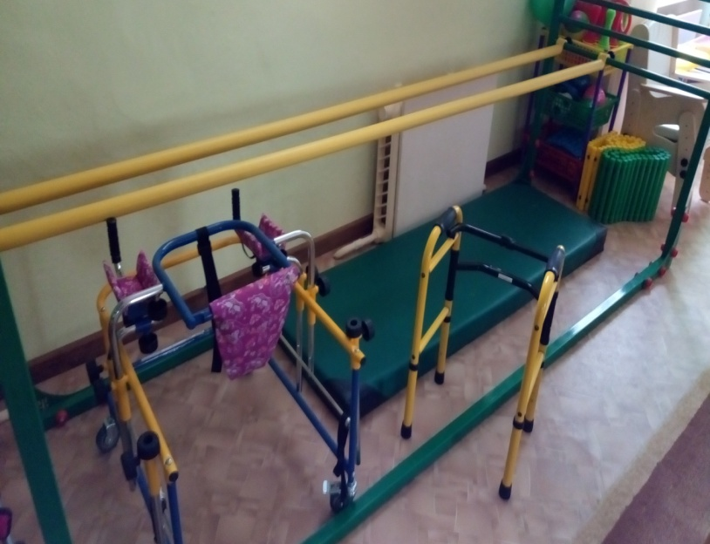

Slide 51
ОРГАНИЗАЦИОННО-МЕТОДИЧЕСКОЕ ОБЕСПЕЧЕНИЕ
Разработка адаптированной основной образовательной программы для детей с ограниченными возможностями здоровья, имеющих нарушения ___________.
Разработка адаптированной образовательной программы для детей с нарушениями __________.
Разработка и реализации специальной индивидуальной программы развития (СИПР) для детей с ограниченными возможностями здоровья, имеющих нарушения __________ и умственную отсталость (интеллектуальные нарушения).
СОЗДАНИЕ УСЛОВИЙ ДЛЯ ОРГАНИЗАЦИИ КВАЛИФИЦИРОВАННОЙ
КОРРЕКЦИОННО-ОБРАЗОВАТЕЛЬНОЙ ПОМОЩИ ДЕТЯМ-ИНВАЛИДАМ
Осуществление интеграции и координации всех участников коррекционно-развивающей, воспитательно-образовательной, медицинской деятельности.
Организация работы МДОУ с семьями воспитанников.

Slide 52
УЧАСТНИКИ КОМПЛЕКСНОГО
ПСИХОЛОГО-МЕДИКО-ПЕДАГОГИЧЕСКОГО СОПРОВОЖДЕНИЯ
Материально-техническое обеспечение
АДМИНИСТРАЦИЯ
МДОУ
ВОСПИТАТЕЛИ
СПЕЦИАЛИСТЫ
Нормативно-правовое обеспечение
Кадровое обеспечение
Учет психофизических возможностей
Индивидуальный подход
Использование специальных средств, приемов и методов
Система комплексной психолого-медико-педагогической помощи
Мониторинг индивидуального развития ребенка

Slide 53
Группа детей-инвалидов неоднородна –
в нее входят дети с разными нарушениями развития, выраженность которых различна.
В связи с этим коррекционно-образовательная деятельность предусматривает индивидуально - ориентированный подход к осуществлению комплексного психолого-медико-педагогического сопровождения.
Дети со сложным дефектом – дети, имеющие сочетание двух и более недостатков в физическом и/или психическом развитии.

Slide 54
УМСТВЕННАЯ ОТСТАЛОСТЬ
НАРУШЕНИЯ
ЗРЕНИЯ
НАРУШЕНИЕ СЛУХА
НАРУШЕНИЯ
РЕЧИ
НАРУШЕНИЯ
ОПОРНО-ДВИГАТЕЛЬНОГО АППАРАТА
РАССТРОЙСТВА АУТИСТИЧЕСКОГО СПЕКТРА
ЗАДЕРЖКА ПСИХИЧЕСКОГО РАЗВИТИЯ

Slide 55
Состав воспитанников группы компенсирующей направленности для детей со сложным дефектом по степени выраженности интеллектуальных нарушений МДОУ «Детский сад № 145»

Slide 56
Организация комплексного психолого-медико- педагогического сопровождения ребенка-инвалида
ЗАКЛЮЧЕНИЕ ТПМПК ПО ПРЕДОСТАВЛЕНИЮ СПЕЦИАЛЬНЫХ ОБРАЗОВАТЕЛЬНЫХ УСЛОВИЙ
- АОП по нозологии
- СПЕЦИАЛЬНЫЕ МЕТОДЫ ОБУЧЕНИЯ
- СПЕЦИАЛЬНЫЕ ПОСОБИЯ
- РЕКОМЕНДАЦИИ ПО ОСУЩЕСТВЛЕНИЮ КОРРЕКЦИОННО-РАЗВИВАЮЩЕЙ РАБОТЫ
РЕКОМЕНДАЦИИ ПМПк ПО ОБЕСПЕЧЕНИЮ СПЕЦИАЛЬНЫХ
ОБРАЗОВАТЕЛЬНЫХ УСЛОВИЙ
- КОНКРЕТИЗАЦИЯ УСЛОВИЙ С УЧЕТОМ ИНДИВИДУАЛЬНЫХ ОСОБЕННОСТЕЙ КАЖДОГО РЕБЕНКА
- ОСУЩЕСТВЛЕНИЕ КОМПЛЕКСНОГО ПСИХОЛОГО-МЕДИКО-ПЕДАГОГИЧЕСКОЕ СОПРОВОЖДЕНИЯ
(УЧИТЕЛЬ-ДЕФЕКТОЛОГ, УЧИТЕЛЬ-ЛОГОПЕД , ПЕДАГОГ- ПСИХОЛОГ, СОЦИАЛЬНЫЙ ПЕДАГОГ, МЕДИЦИОНСКИЕ МЕРОПРИЯТИЯ)
АДАПТИРОВАННАЯ ОБРАЗОВАТЕЛЬНАЯ ПРОГРАММА (АОП) или СПЕЦИАЛЬНАЯ ИНДИВИДУАЛЬНАЯ ПРОГРАММА (СИПР)
- ПСИХОЛОГО-ПЕДАГОГИЧЕСКАЯ ХАРАКТЕРИСТИКА РЕБЕНКА
- СОДЕРЖАНИЕ КОРРЕКЦИОННО-ОБРАЗОВАТЕЛЬНОЙ ДЕЯТЕЛЬНОСТИ
- ФОРМЫ КОРРЕКЦИОННО-РАЗВИВАЮЩЕЙ РАБОТЫ (ПОДГРУППОВАЯ , ИНДИВИДУАЛЬНАЯ)
-
ОРГАНИЗАЦИЯ КОРРЕКЦИОННО-ОБРАЗОВАТЕЛЬНОЙ ДЕЯТЕЛЬНОСТИ
- РАСПИСАНИЕ КОРРЕКЦИОННО-ОБРАЗОВАТЕЛЬНОЙ ДЕЯТЕЛЬНОСТИ И МЕДИЦИНСКИХ МЕРОПРИЯТИЙ НА ПЕРИОД РЕАЛИЗАЦИИ КОМПЛЕКСНОГО ПСИХОЛОГО-МЕДИКО-ПЕДАГОГИЧЕСКОГО СОПРОВОЖДЕНИЯ
- СОЗДАНИЕ СПЕЦИАЛЬНЫХ ОБРАЗОВАТЕЛЬНЫХ УСЛОВИЙ

Slide 57
«Организация работы с детьми ОВЗ в комбинированной группе»
выступление учителя-логопеда
первой квалификационной категории
МДОУ «Детский сад № 233»
Кондратьевой Т.А.,
учителя-логопеда
первой квалификационной категории
МДОУ «Детский сад № 233»
Сергеичевой Ю.В.

Slide 58
Организация работы группы комбинированной направленности регламентируется в локальном акте Учреждения, который называется:
«Положение об организации Группы комбинированной направленности с детьми ОВЗ»
(по ведущему направлению).

Slide 59
Переориентация общества на развитие и формирование личностных качеств человека повлекла за собой изменение подходов к образованию.
Индивидуальные отличия детей с ОВЗ требуют новых форм и способов организации образовательного процесса.

Slide 60
ОВЗ – это ограниченные возможности здоровья (физические, психические или сенсорные нарушения).
Группа комбинированной направленности является формой организации образовательного и воспитательного процесса, при которой дети с ОВЗ обучаются вместе с детьми, имеющими норму развития.

Slide 61
Цель организации группы комбинированной направленности
создание системы комплексного психолого-педагогического сопровождения детей дошкольного возраста с ОВЗ в условиях образовательной инклюзии.

Slide 62
Основные задачи деятельности Группы
охрана жизни и укрепление физического и психического здоровья детей;
обеспечение познавательно - речевого, социально - личностного, художественно - эстетического и физического развития детей;
осуществление необходимой коррекции недостатков в развитии;
успешная адаптация и социализация детей с ОВЗ;
взаимодействие с семьями воспитанников для обеспечения полноценного развития детей.

Slide 63
Виды групп комбинированной направленности:
Группы для детей с ОВЗ, обусловленными тяжелыми нарушениями речи;
Группы для детей с ОВЗ, обусловленными задержкой психического развития;
Группы для детей с ОВЗ, обусловленными нарушениями зрения:
Группы для детей с ОВЗ, обусловленными нарушениями слуха;
Группы для детей с ОВЗ, обусловленными нарушениями опорно- двигательного аппарата;
Группы для детей с ОВЗ, обусловленными легкой умственной отсталостью;
Группы для детей с ОВЗ, обусловленными ФФНР для детей подготовительной группы.

Slide 64
Организация деятельности группы
В Группы комбинированной направленности принимаются дети в возрасте от 2 до 7 лет.
В них могут приниматься как дети одного возраста, так и дети разного возраста, исходя из потребностей Учреждения.
Комплектование Группы
утверждается приказом Департамента образования мэрии города Ярославля
приказом заведующей Учреждением в срок до 1 сентября текущего года и осуществляется с учетом заключений ТПМПК и особенностями психофизического развития и возможностями воспитанников.
прием детей производится в течение календарного года при наличии свободных мест.

Slide 65
Комплектование Групп (согласно нормам СанПиН 2.4.1.3049-13, утвержденных постановлением Главного санитарного врача России от 15 мая 2013 г. № 26 )
Общее количество детей в группах комбинированной направленности |  | Количество детей с ОВЗ в группе
до трех лет | с 3 до 7 лет
10 | - | не более 3 детей с ОВЗ.
- | 10 | не более 3 глухих детей, или слепых детей, или детей с нарушениями опорно-двигательного аппарата, или детей с легкой умственной отсталостью.
- | 15 | не более 4 слабовидящих и (или) детей с амблиопией и (или) косоглазием, или слабослышащих детей, или детей, имеющих тяжелые нарушения речи, или детей с умственной отсталостью легкой степени.
- | 15 | не более 5 детей с задержкой психического развития.

Slide 66
Срок пребывания ребенка с ОВЗ в Группе определяется на основании заключения ТПМПК.
Взаимоотношения между Учреждением и родителями (законными представителями) регулируются договором об образовании.
Организацию деятельности со здоровыми детьми Группы осуществляют педагоги в соответствии со штатным расписанием МДОУ.
Организацию деятельности в Группе с детьми с ОВЗ, осуществляют специалисты, имеющиеся в штате МДОУ, на основании заключений ТПМПК.

Slide 67
Содержание образовательного процесса в группе определяется:
Основной образовательной программой МДОУ, где в коррекционной части отражается содержание работы с детьми с ОВЗ;
Индивидуальной Адаптированной образовательной программой, в соответствии рекомендациями заключений ТПМПК.

Slide 68
Организация коррекционного процесса для детей с ОВЗ
своевременное обследование детей;
составление рационального расписания специально-организованной деятельности;
планирование подгрупповой и индивидуальной работы;
оснащение кабинетов необходимым оборудованием и наглядными пособиями;
взаимодействие специалистов с родителями, воспитателями.

Slide 69
Образовательный процесс для детей с ОВЗ осуществляется по режиму и расписанию возрастной группы.
В режим вносятся дополнения с указанием условий и регламента проведения коррекционно-развивающих занятий с детьми с ОВЗ.

Slide 70
Развивающая предметно- пространственная среда группы комбинированной направленности.
МДОУ организует развивающую предметно- пространственную среду, обеспечивающую разным детям доступ к развитию их возможностей.
Характеристики РППС:
содержательно-насыщенная;
трансформируемость;
полифункциональность;
вариативность;
доступность;
безопасность.

Slide 71
Основные требования к организации РППС
с амблиопией и косоглазием
Материалы и оборудование должны :
быть безопасными для зрения;
быть доступными для осмысления, побуждающими ребенка к активным действиям;
иметь зрительную привлекательность, целостность структуры, простоту формы,
Материалы и оборудование для разных видов игр
- Дидактические игры,
- Сюжетную - ролевые игры,
- Подвижные игры;
- Специальные игры и игры-упражнения
на развитие зрительного восприятия,
на развитие зрительно-моторной координации,
на развитие моторики рук.

Slide 72
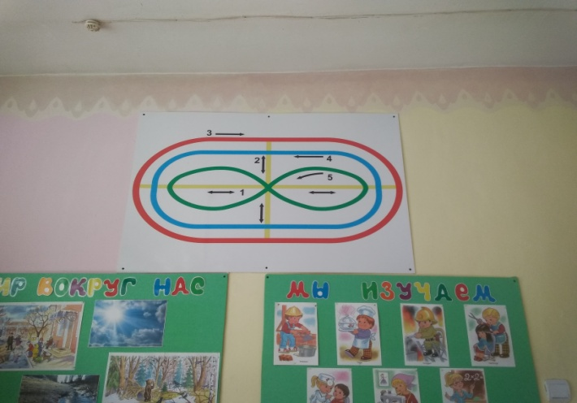
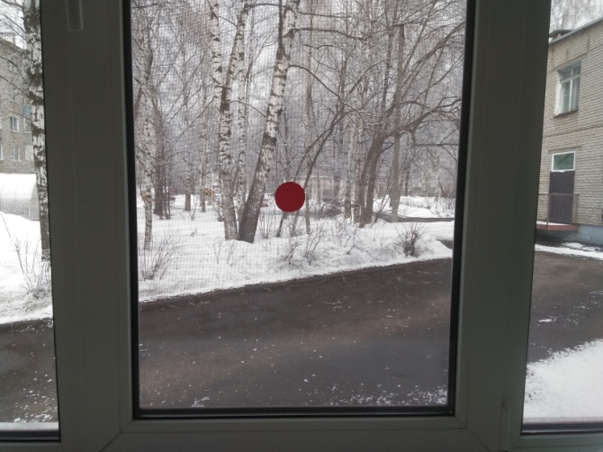
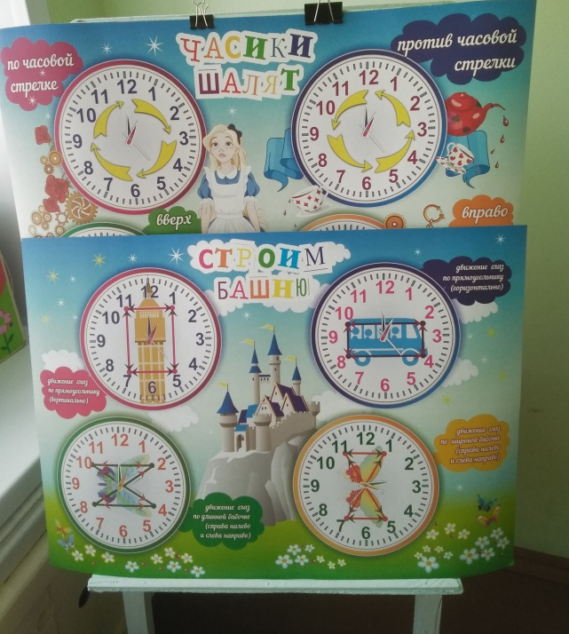
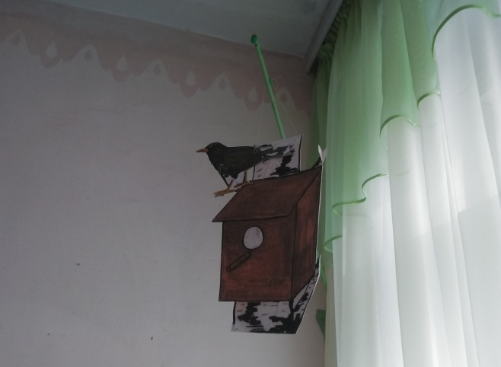

Slide 73
Основные требования к организации РППС для детей
с задержкой психического развития
При организации среды для детей с ЗПР соблюдаются дополнительные условия:
Занимательность Облегчает вовлечение ребенка в целенаправленную деятельность, формирует желание выполнять предъявленные требования, а также стремление к достижению конечного результата.
Новизна Позволяет опираться на непроизвольное внимание, вызывая интерес к работе за счет постановки последовательной системы задач, максимально активизируя познавательную сферу дошкольника.
В группах обязательно оборудуются уголки для снятия психологического напряжения.

Slide 74
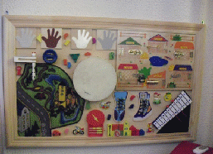
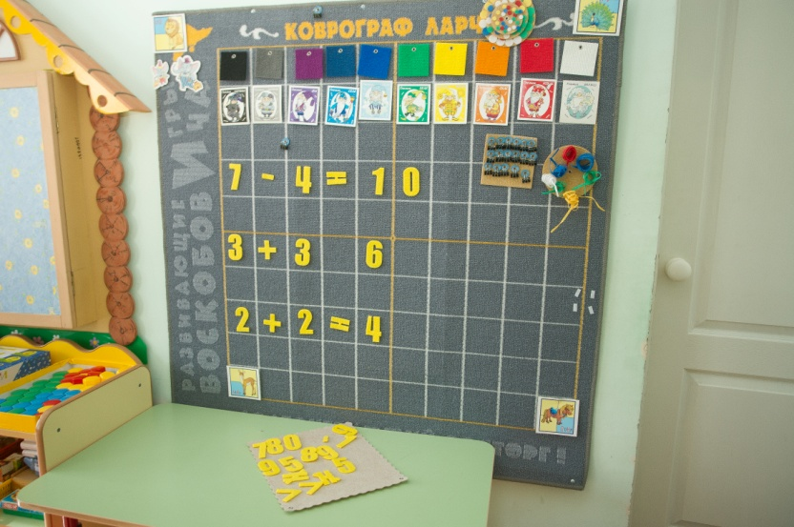
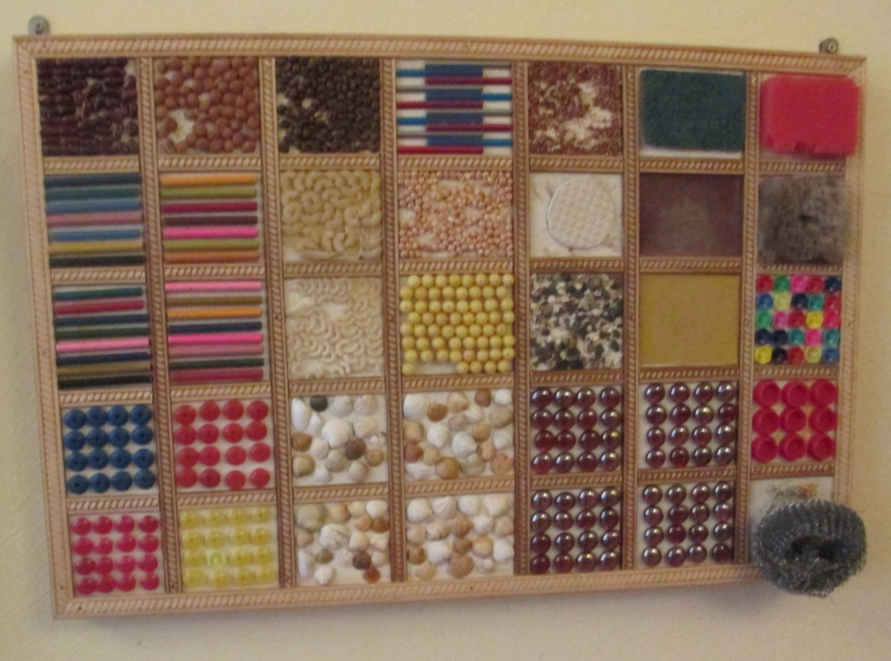

Slide 75
Основные требования к организации РППС для детей с нарушениями
опорно-двигательного аппарата
обеспечивать максимальную реализацию образовательного потенциала пространства группы, а также территории, прилегающей к МДОУ; материалов, оборудования и инвентаря для развития детей с НОДА в соответствии с особенностями каждого возрастного этапа, охраны и укрепления их здоровья, учета особенностей и коррекции недостатков их развития;
обеспечивать возможность общения и совместной деятельности детей с НОДА и взрослых;
учитывать возрастные особенности и особые образовательные потребности детей с НОДА;
обеспечивать реализацию различных образовательных программ и создание специальных условий с учетом особых образовательных потребностей детей с НОДА.

Slide 76
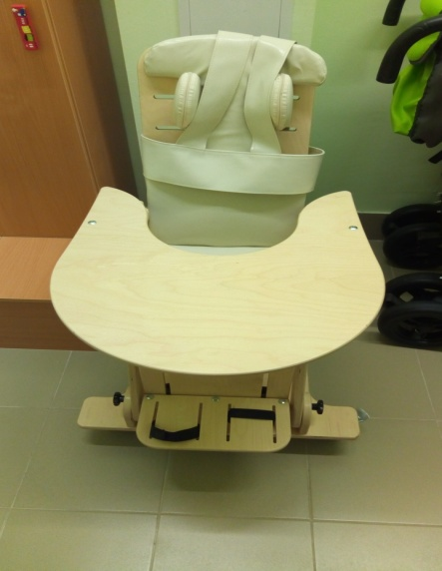
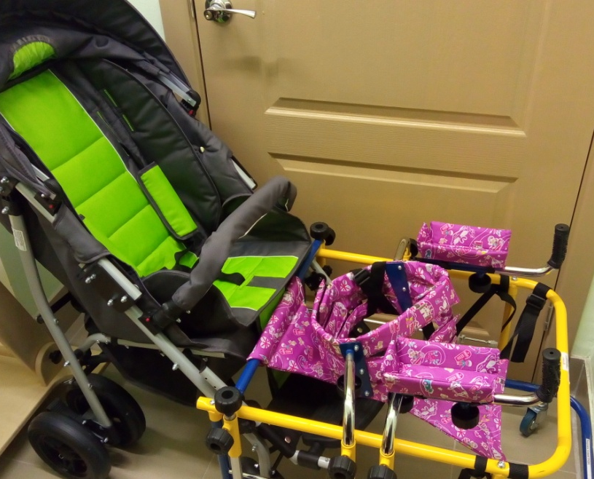
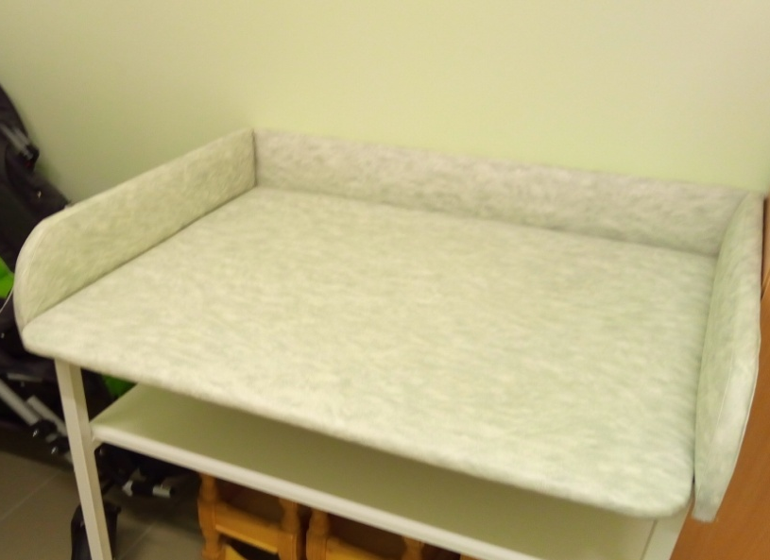

Slide 77
Основные требования к организации РППС
для детей с тяжёлыми нарушениями речи
Особое внимание требует оснащение
сенсомоторного,
речевого,
литературного и театрального центры,
а также центр сюжетно-ролевых игр.
Специально организуется коррекционный речевой уголок, который имеет две зоны:
материалы для педагогов (картотеки, наглядные материалы, дидактические и игры и.т.д.),
в другой - материалы для самостоятельной деятельности детей.
Подбор игрового и дидактического материала осуществляется на основе рекомендаций специалистов. Материал меняется или пополняется еженедельно, в соответствии с реализуемой лексической темой.

Slide 78
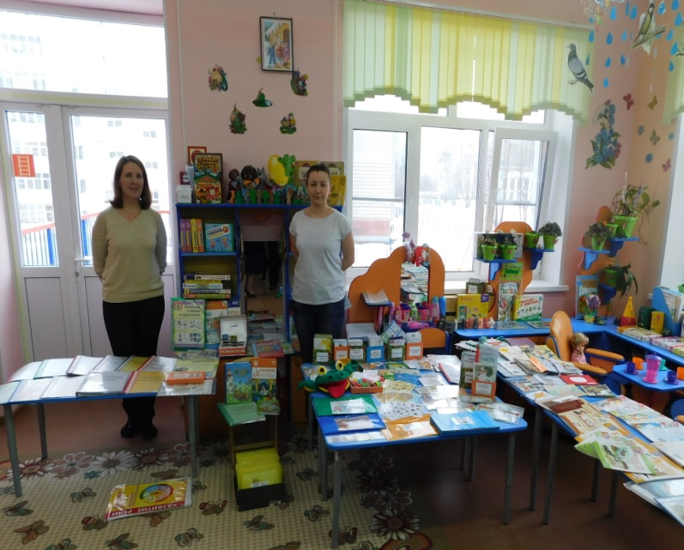
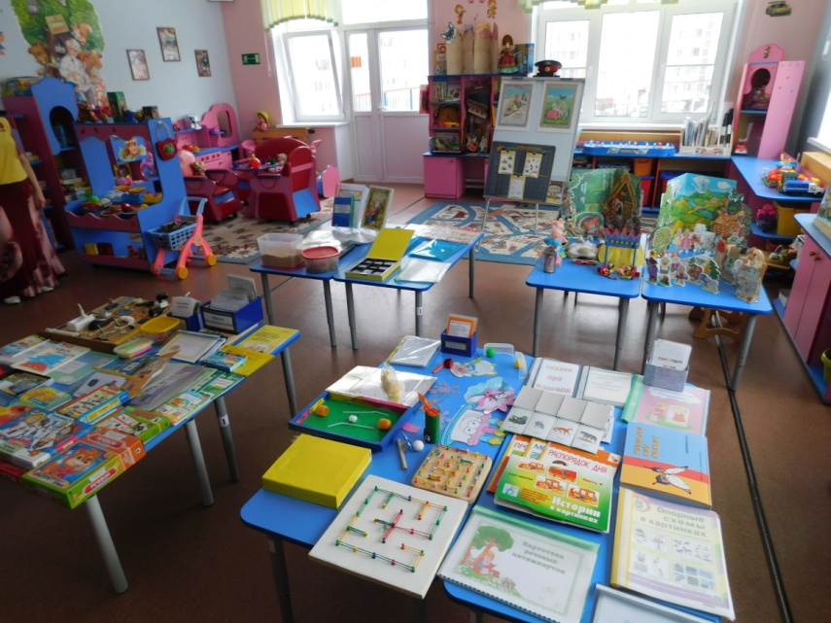
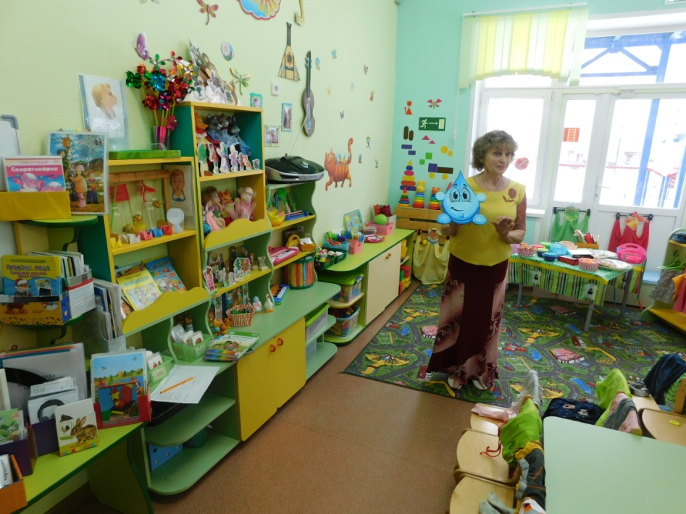

Slide 79
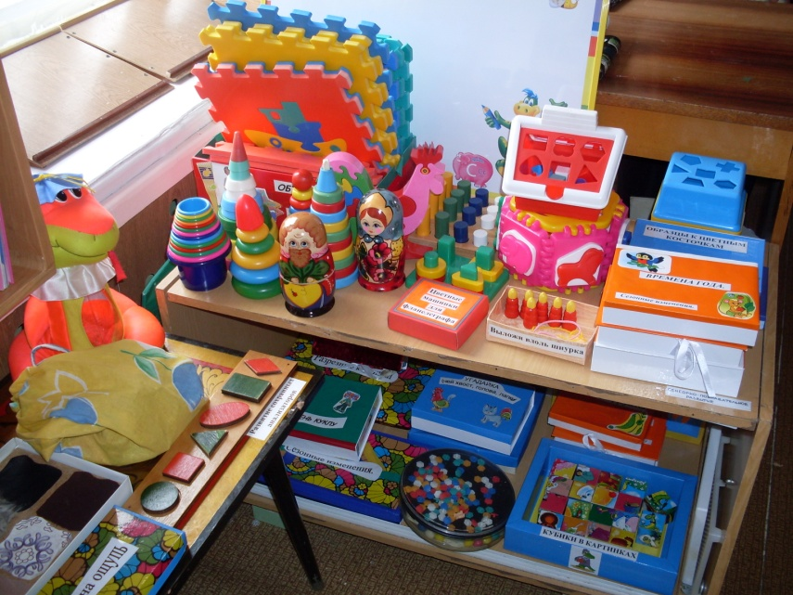
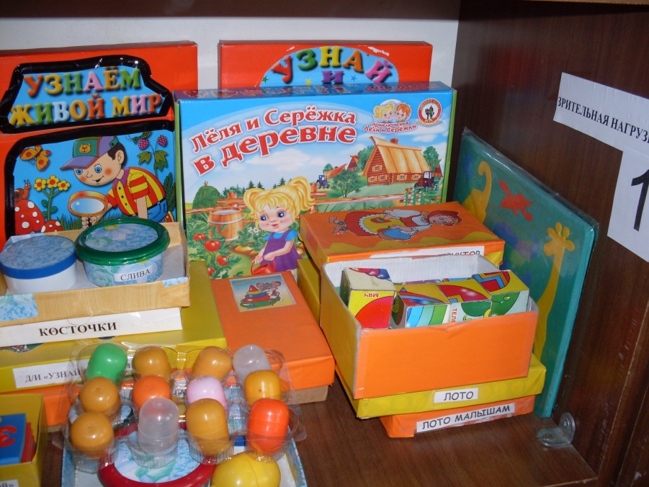
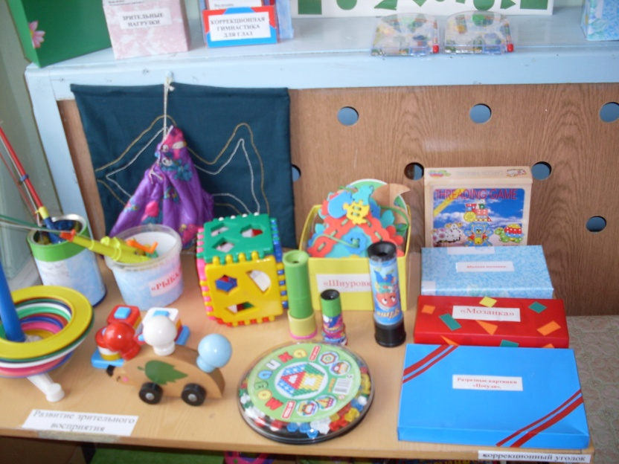

Slide 80
Основные направления
психолого-педагогического сопровождения
детей с ОВЗ в группе комбинированной направленности:
диагностика индивидуальных особенностей развития ребенка;
комплексная оценка ресурсов и дефицитов ребенка с ОВЗ для составления индивидуально-ориентированного плана и адаптированной образовательной программы;
планирование образовательного процесса с учетом индивидуальных образовательных потребностей детей с ОВЗ в группе комбинированной направленности;
организация совместной деятельности детей в условиях комбинированной группы;
мониторинг динамики развития ребенка с ОВЗ.

Slide 81
Ведущим специалистом в работе с детьми с ОВЗ является:
Комбинированная группа | Специалист
Группы для детей с ОВЗ, обусловленными тяжелыми нарушениями речи | Учитель-логопед
Группы для детей с ОВЗ, обусловленными задержкой психического развития Группы для детей с ОВЗ, обусловленными нарушениями зрения | Учитель-дефектолог Тифлопедагог
Группы для детей с ОВЗ, обусловленными нарушениями слуха | Сурдопедагог, учитель-логопед
Группы для детей с ОВЗ, обусловленными нарушениями опорно – двигательного аппарата | Медицинские работники и др. специалисты (в зависимости от особенностей дефектов)
Группы для детей с ОВЗ, обусловленными легкой умственной отсталостью | Учитель-дефектолог

Slide 82
ДЕЯТЕЛЬНОСТЬ ВОСПИТАТЕЛЯ
Организует воспитательно-образовательную деятельность с воспитанниками группы, осуществляет индивидуальную работу с ребенком под руководством учителя-логопеда, педагога-психолога, старшего воспитателя.
Проводит работу, обеспечивающую создание условий для их социально - психологической реабилитации.
Обеспечивает совместно с медицинским работником сохранение и укрепление здоровья воспитанников.
Взаимодействует с родителями (законными представителями) воспитанников.
Координирует деятельность младшего воспитателя и других работников в рамках единого образовательного процесса.

Slide 83
«Разработка и реализация Адаптированной образовательной программы для детей с ОВЗ»
выступление учителя-логопеда
высшей квалификационной
категории
МДОУ «Детский сад № 2»
Саломатиной И.В.

Slide 84
Программное обеспечение образовательного процесса в МДОУ
ООП - основная образовательная
программа
АООП - адаптированная основная
образовательная программа
АОП - адаптированная образовательная
программа ( индивидуально для ребенка с ОВЗ)
ИУП - индивидуальный учебный план
ИПР - индивидуальная программа реабилитации
(для детей-инвалидов)
СИПР – специальная индивидуальная программа развития
(для детей-инвалидов)

Slide 85
Общие подходы к разработке АОП
Дошкольная образовательная организация
Группы комбинированной направленности
Группы компенсирующей направленности
Группы оздоровительной направленности
АООП
ООП
ООП
СИПР
АОП
АОП
АОП
АОП
Группы общеразвивающей направленности
СИПР
ООП
АОП

Slide 86
ОСНОВАНИЯ К РАЗРАБОТКЕ АОП
ЗАКЛЮЧЕНИЕ
Территориальной психолого-медико-педагогической комиссии (ТПМПК)
ОПРЕДЕЛЕНИЕ КОНКРЕТНОГО НАРУШЕНИЯ
РЕКОМЕНДАЦИИ ДЛЯ СОЗДАНИЯ СПЕЦИАЛЬНЫХ ОБРАЗОВАТЕЛЬНЫХ УСЛОВИЙ
РЕЗУЛЬТАТЫ
ПСИХОЛОГО-ПЕДАГОГИЧЕСКОГО обследования
РЕЗУЛЬТАТЫ МЕДИЦИНСКОГО обследования
РЕКОМЕНДАЦИИ
в индивидуальной программе реабилитации
ЕСЛИ
РЕБЕНОК ИНВАЛИД

Slide 87
АОП разрабатывается коллегиально
СТАРШИЙ ВОСПИТАТЕЛЬ (методист),
УЧИТЕЛЬ-ЛОГОПЕД,
УЧИТЕЛЬ-ДЕФЕКТОЛОГ,
ПЕДАГОГ-ПСИХОЛОГ,
ВОСПИТАТЕЛИ
КООРДИНАТОР ПО РАБОТЕ С СЕМЬЕЙ

Slide 88
РАЗРАБОТКА АОП
Первый этап. Аналитический (первичный).
Анализ документации :
Медицинский анамнез,
Социальный паспорт,
Результаты психолого-педагогического обследования всех видов деятельности ребенка данной категории, эмоционально-волевой сферы, высших психических функций, познавательно-речевого развития.

Slide 89
РАЗРАБОТКА АОП
Второй этап. Формулировка
цели АОП, её содержания.
Цель АОП –это результат сопровождения, достигаемый к концу учебного года.
Задачи АОП – пошаговая образовательная и коррекционная деятельность, ведущая к достижению цели.
Подбор содержания АОП ведется по пяти образовательным областям для каждого ребенка с ОВЗ.

Slide 90
РАЗРАБОТКА АОП
Второй этап. Формулировка
цели АОП, её содержания.
Учебный план включает в себя:
объем и формы организации непосредственной образовательной деятельности,
режим посещения занятий, как подгрупповых, так и индивидуальных,
дополнительные виды психолого-педагогического сопровождения.

Slide 91
РАЗРАБОТКА АОП
Третий этап. Утверждение АОП
Программа утверждается
на педагогическом совете (занесение в протокол)
приказом руководителя учреждения.
Четвертый этап. Реализация АОП
осуществляется в течение учебного года с корректировкой содержания АОП на основе результатов промежуточной диагностики.

Slide 92
РАЗРАБОТКА АОП
Пятый этап. Аналитический (вторичный)
Оценка эффективности реализации программы,
Анализ достижений воспитанника при освоении АОП.

Slide 93
Структура АОП титульный лист
СОГЛАСОВАНО УТВЕРЖДЕНО
Педагогическим советом Заведующий МДОУ
Протокол № …… «Детский сад №…»
от 13.09. 2018 г. ФИО руководителя
приказ № …
от 31.08.2018 г.
Муниципальное дошкольное общеобразовательное учреждение
«Детский сад № …..»
Адаптированная образовательная программа обучающегося детского сада
с ограниченными возможностями здоровья, обусловленными тяжелыми нарушениями речи
на 20….. - 20….. учебный год.
Общие сведения
Ф.И.О. ребенка _________________________
Группа «Звездочка», средний дошкольный возраст
Дата рождения 29.09. 2014 год
Ф.И.О. родителей (законных представителей) ______________________________________________________________

Slide 94
Структура АОП
1.Пояснительная записка
Ф.И.О. воспитателей группы: ___________________________________
Инструктор по физ. культуре: ___________________________________
Преподаватель по ИЗО деятельности: ___________________________
Музыка: __________________________________
Ф.И.О. специалистов сопровождения:
Учитель-логопед ________________________________
Педагог – психолог ________________________________
Заключение и рекомендации ТПМПК г. Ярославля от 04.06.2018 года, №_______:
Выявлены ограниченные возможности здоровья, обусловленные тяжелыми нарушениями речи.
Образовательная организация. Группа компенсирующей направленности для детей с тяжелыми нарушениями речи сроком на три года. Адаптированная образовательная программа дошкольного образования для детей с ограниченными возможностями здоровья с тяжелыми нарушениями речи.
Специальные образовательные условия:
Использование специальных учебно-методических пособий и дидактических материалов.
Использование наглядных, практических и словесных методов обучения и воспитания с учетом психофизического состояния ребенка.
Оказание психолого–медико-педагогической помощи:
- наблюдение у офтальмолога.

Slide 95
Структура АОП
2.Принципы и подходы к формированию программы.
АОП базируется на принципах и программах ООП МДОУ (добавляется лишь раздел «Специальные принципы и подходы к формированию программы» )
3. Планируемые результаты. Целевые ориентиры.
прописываются на основе диагностических данных
описываются как основные характеристики возможных достижений ребенка с ОВЗ.

Slide 96
Структура АОП
4. Психолого-педагогическое и логопедическое сопровождение
Необходимый специалист | Направление деятельности | Задачи | Режим и формы работы | Используемые программы
Учитель-логопед | Формирование устной речи как средства коммуникации | Коррекция имеющегося речевого нарушения; Развитие всех сторон речи(фонетика, фонематический слух, лексика, грамматика, связная речь) | Подгрупповые и индивидуальные занятия 2 раза в неделю

Slide 97
Структура АОП
5. Содержательный раздел программы.
Содержание индивидуальной образовательной деятельности
на 20___- 20___ учебный год
Образовательная область | Содержание деятельности | Ответственный педагог

Slide 98
Индивидуальный учебный план.
Возможно варьирование внутри содержания
индивидуальной программы путем усиления отдельных
разделов.
Варьирование на уровне содержания индивидуальной
образовательной программы осуществляется путем
перепланировки количества часов в структурных единицах программы;
изменения последовательности изучения отдельных разделов программы,
увеличения объема интегрированных занятий внутри индивидуальной программы.
Индивидуальный учебный план на 2018-2019 учебный год
Образовательные области | Предмет | Часы в неделю

Slide 99
Структура АОП
6. Организационный раздел программы.
Создание специальных условий
направления | содержание | ответственный | сроки
Специальная методическая литература | Основная образовательная программа ДОУ, Учебно-методический комплекс «Мир открытий», Комплексная образовательная программа дошкольного образования для детей с тяжелыми нарушениями речи с3до7 лет под ред. Нищевой Н.В. | Старший воспитатель | на период обучения
Специальные методы организации и осуществления образовательной и коррекционной деятельности | Словесные, наглядные, практические, репродуктивные и проблемно-поисковые, методы самостоятельной работы и под руководством педагога. Методы стимулирования и мотивации учебно-познавательной деятельности: методы стимулирования и мотивации к деятельности. | Старший воспитатель Воспитатели: Учитель-логопед | на период обучения
Оборудование | Интерактивная доска, проектор, компьютер, DVD-плеер, DVD-диски. | Старший воспитатель | на период обучения

Slide 100
Городской семинар для учителей-логопедов, старших воспитателей, педагогов-психологов «Организация психолого-педагогического сопровождения детей с ограниченными возможностями здоровья в условиях образовательной инклюзии»
СПАСИБО
ЗА
ВНИМАНИЕ
2019 г

